Slide 1
Chap08. 여러 테이블을 하나의 테이블처럼 사용하는 조인
08-1 조인
08-2 조인 종류
08-3 SQL-99 표준 문법으로 배우는 조인

Slide 2

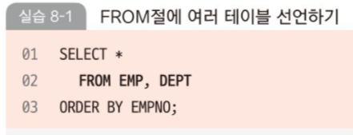
08-1 조인
조인 : 가로 연결
집합 연산자 : 세로 연결
FROM 절에 여러 테이블 지정

Slide 3
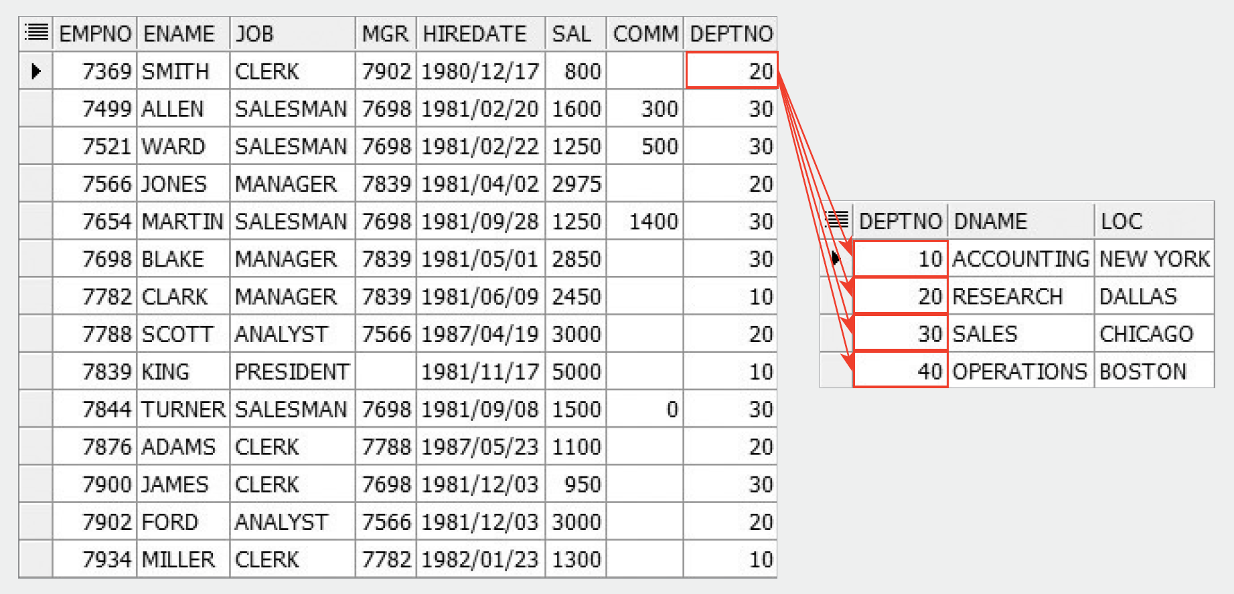
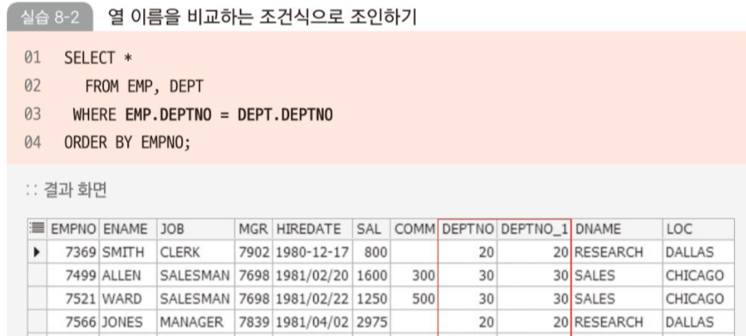
08-1 조인
WHERE절을 활용한 조인 조건 사용의 중요성

Slide 4

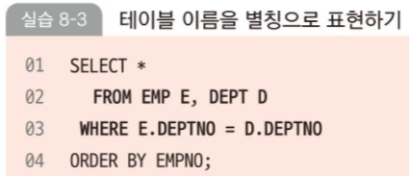
08-1 조인
테이블의 별칭 설정

Slide 5
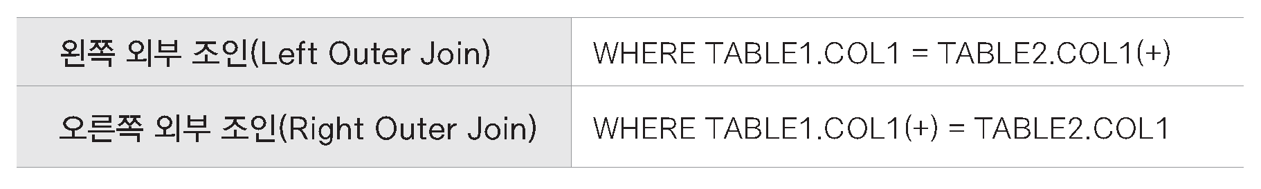
08-2 조인 종류
등가 조인 : ‘=‘ 사용
비등가 조인 : 등가 조인 외
자체 조인 : 하나의 테이블을 여러 테이블처럼 사용
외부 조인 : 조인 조건의 NULL 데이터도 출력

Slide 6
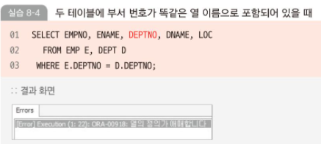
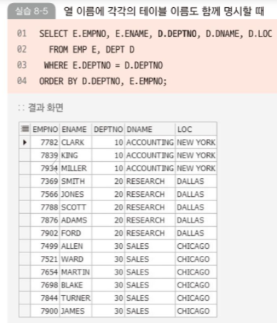
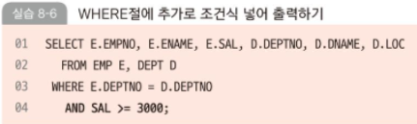
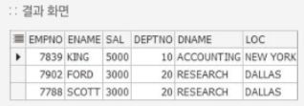
08-2 조인 종류
등가 조인 : ‘=‘ 사용

Slide 7
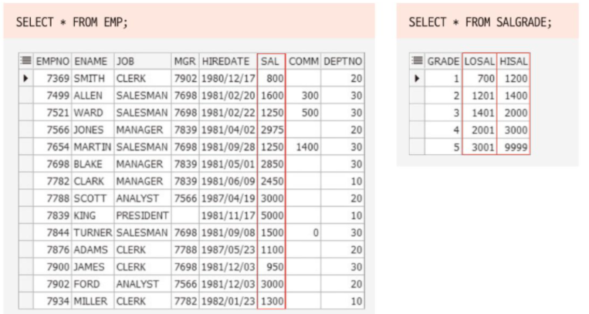
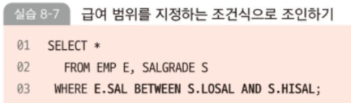
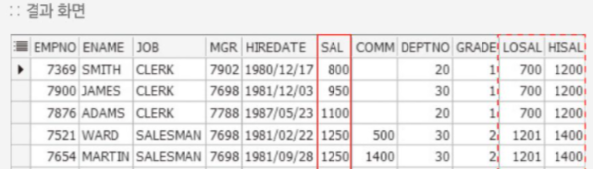
08-2 조인 종류
비등가 조인 : 등가 조인 외

Slide 8
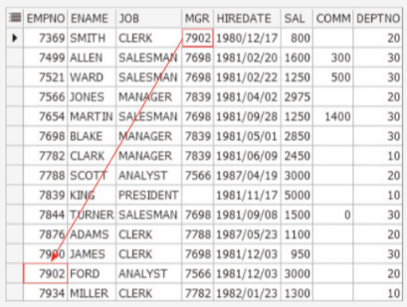
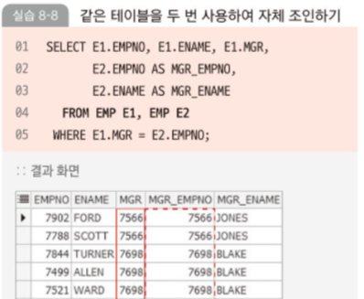
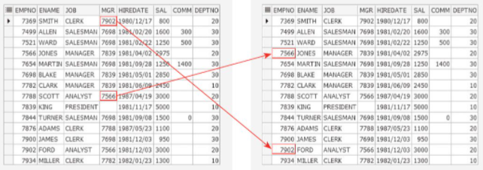
08-2 조인 종류
자체 조인 : 하나의 테이블을 여러 테이블처럼 사용

Slide 9
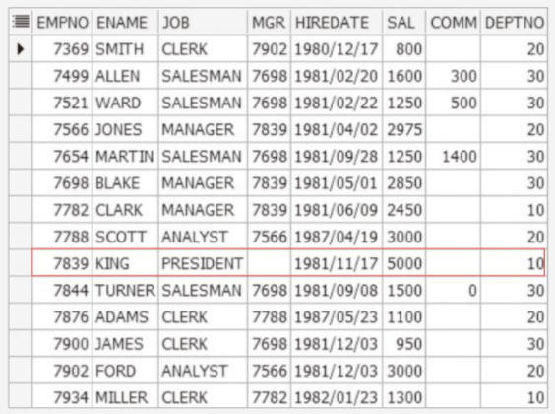
08-2 조인 종류
외부 조인 : 조인 조건의 NULL 데이터도 출력

Slide 10
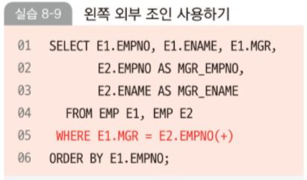
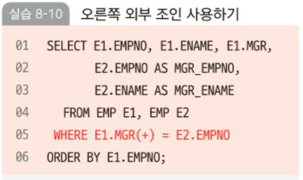
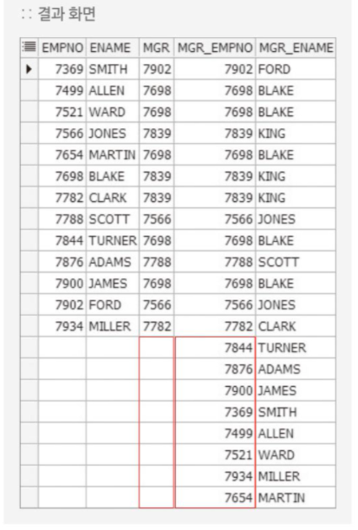
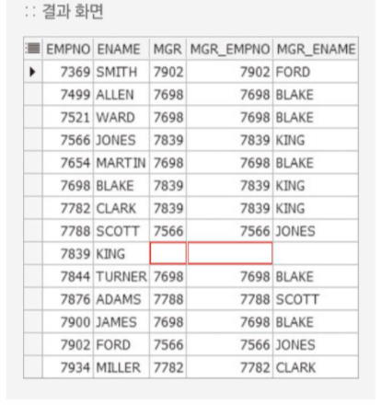
08-2 조인 종류
외부 조인 : 조인 조건의 NULL 데이터도 출력

Slide 11
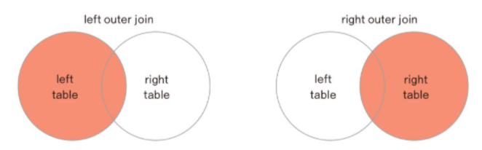
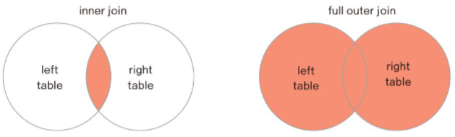
08-2 조인 종류

Slide 12
08-3 SQL-99 표준 문법으로 배우는 조인
NATURAL JOIN : 두 테이블의 같은 열 기준
JOIN ~ USING : 조인에 사용할 기준열 명시
JOIN ~ ON : 조인 조건 직접 명시

Slide 13
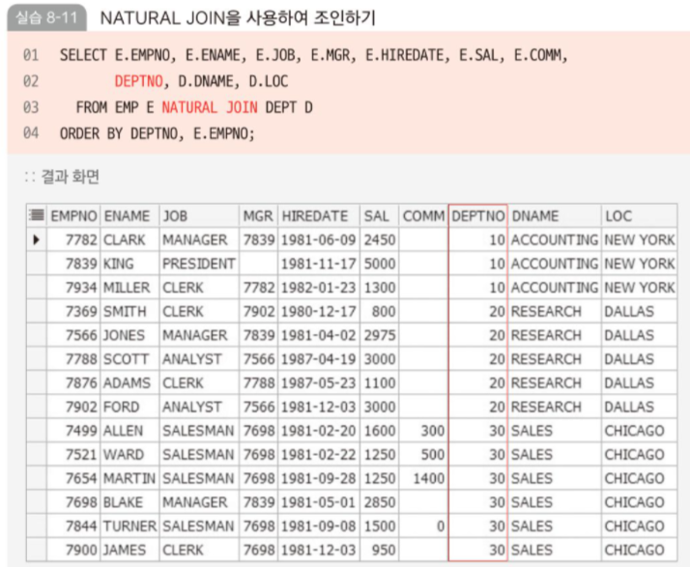
08-3 SQL-99 표준 문법으로 배우는 조인
NATURAL JOIN : 두 테이블의 같은 열 기준

Slide 14

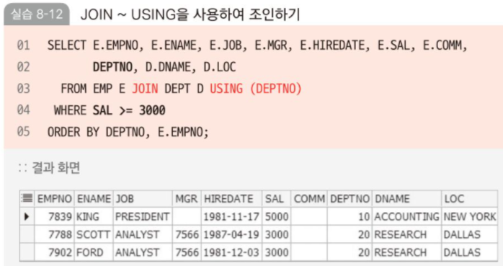
08-3 SQL-99 표준 문법으로 배우는 조인
JOIN ~ USING : 조인에 사용할 기준열 명시

Slide 15

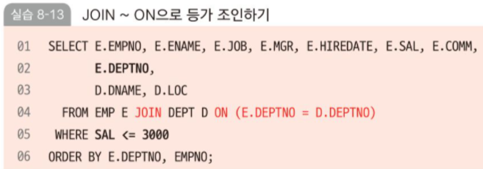
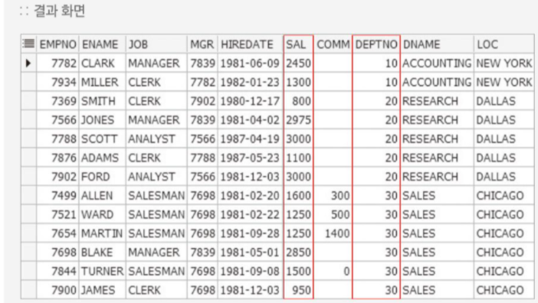
08-3 SQL-99 표준 문법으로 배우는 조인
JOIN ~ ON : 조인 조건 직접 명시

Slide 16
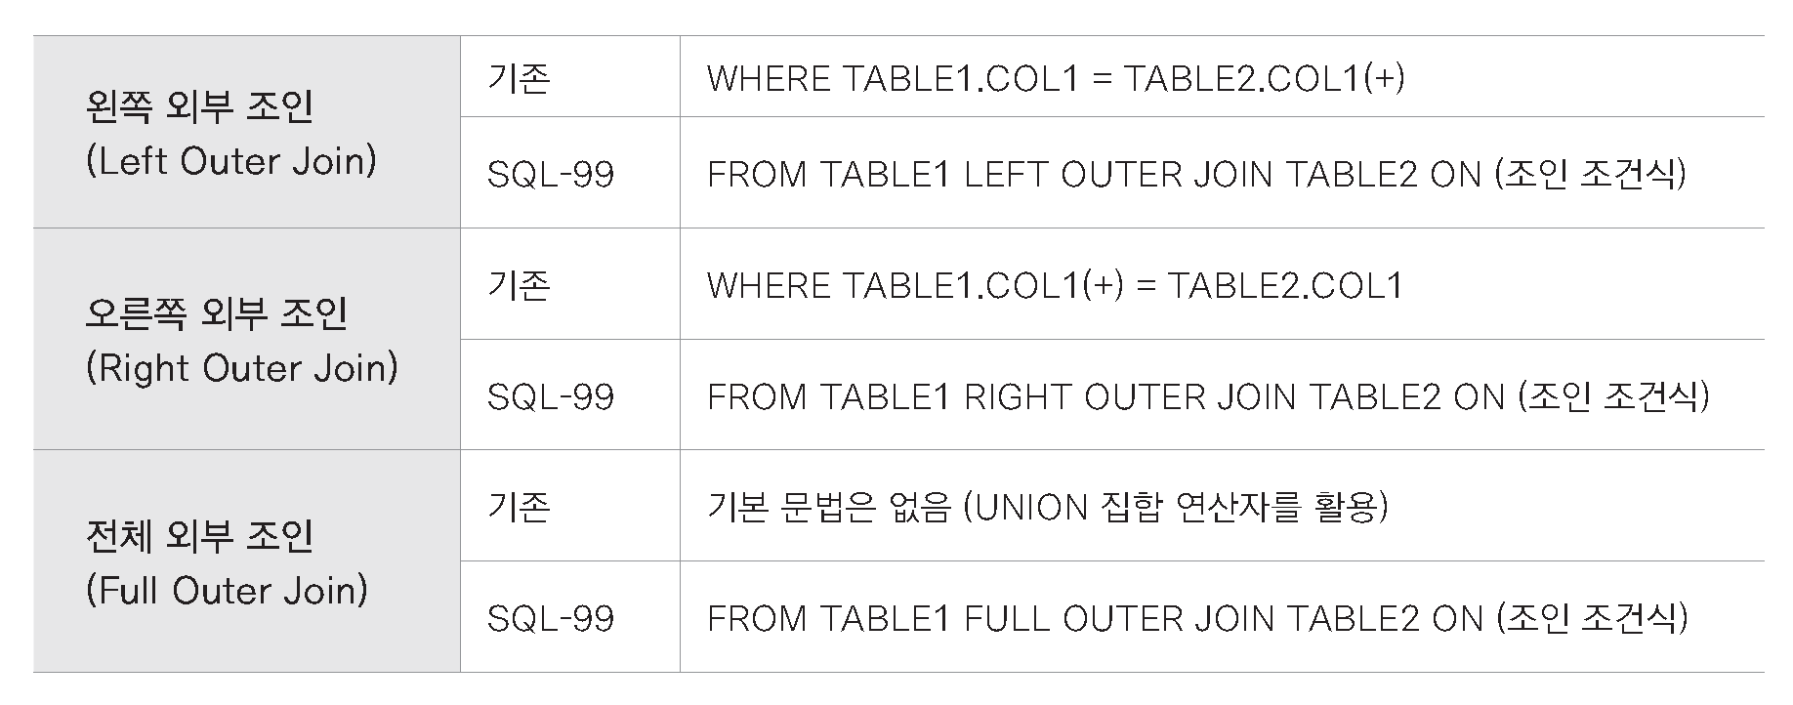
08-3 SQL-99 표준 문법으로 배우는 조인
OUTER JOIN : 외부 조인

Slide 17
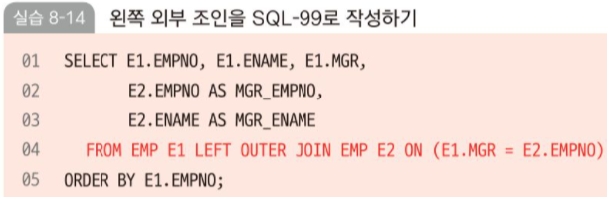
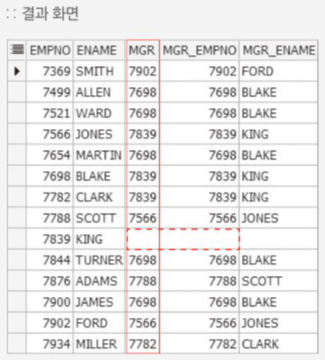
08-3 SQL-99 표준 문법으로 배우는 조인
OUTER JOIN : 외부 조인

Slide 18
08-3 SQL-99 표준 문법으로 배우는 조인
OUTER JOIN : 외부 조인

Slide 19
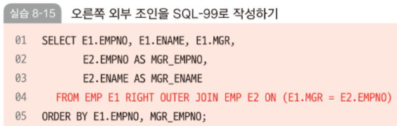
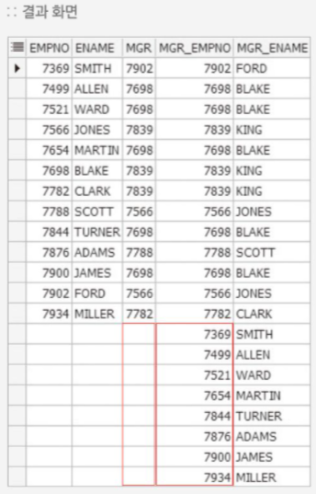
08-3 SQL-99 표준 문법으로 배우는 조인
OUTER JOIN : 외부 조인

Slide 20
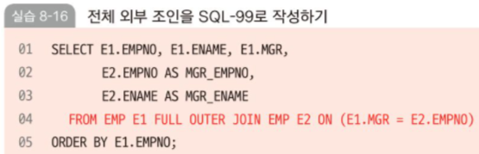
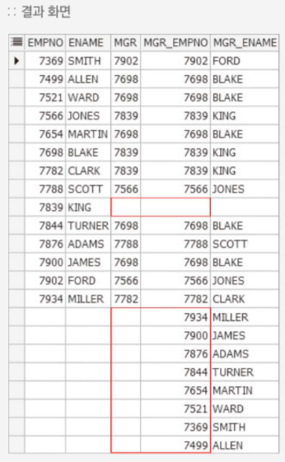

08-3 SQL-99 표준 문법으로 배우는 조인
OUTER JOIN : 외부 조인

